Slide 1
程序设计基础
教学团队：徐明星，兴军亮，任炬
renju@tsinghua.edu.cn
2024秋，每周一第2节，三教2301

Slide 2
本讲提纲
7.1 文件基本概念
7.2 程序运行配置
7.3 程序运行状态保存
7.4 文件数据分析处理
7.5 多个数据文件综合
7.6 拼接法语音合成系统

Slide 3
第7讲 数据组织与处理（下）
先王圣化，布在方册；夫子风采，溢于格言。
———— 《文心雕龙 征圣》

Slide 4
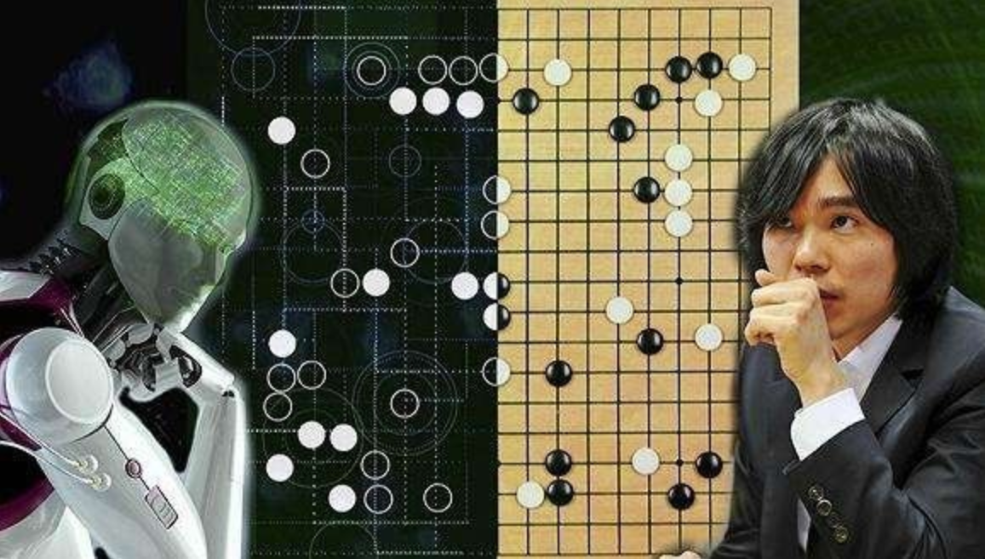
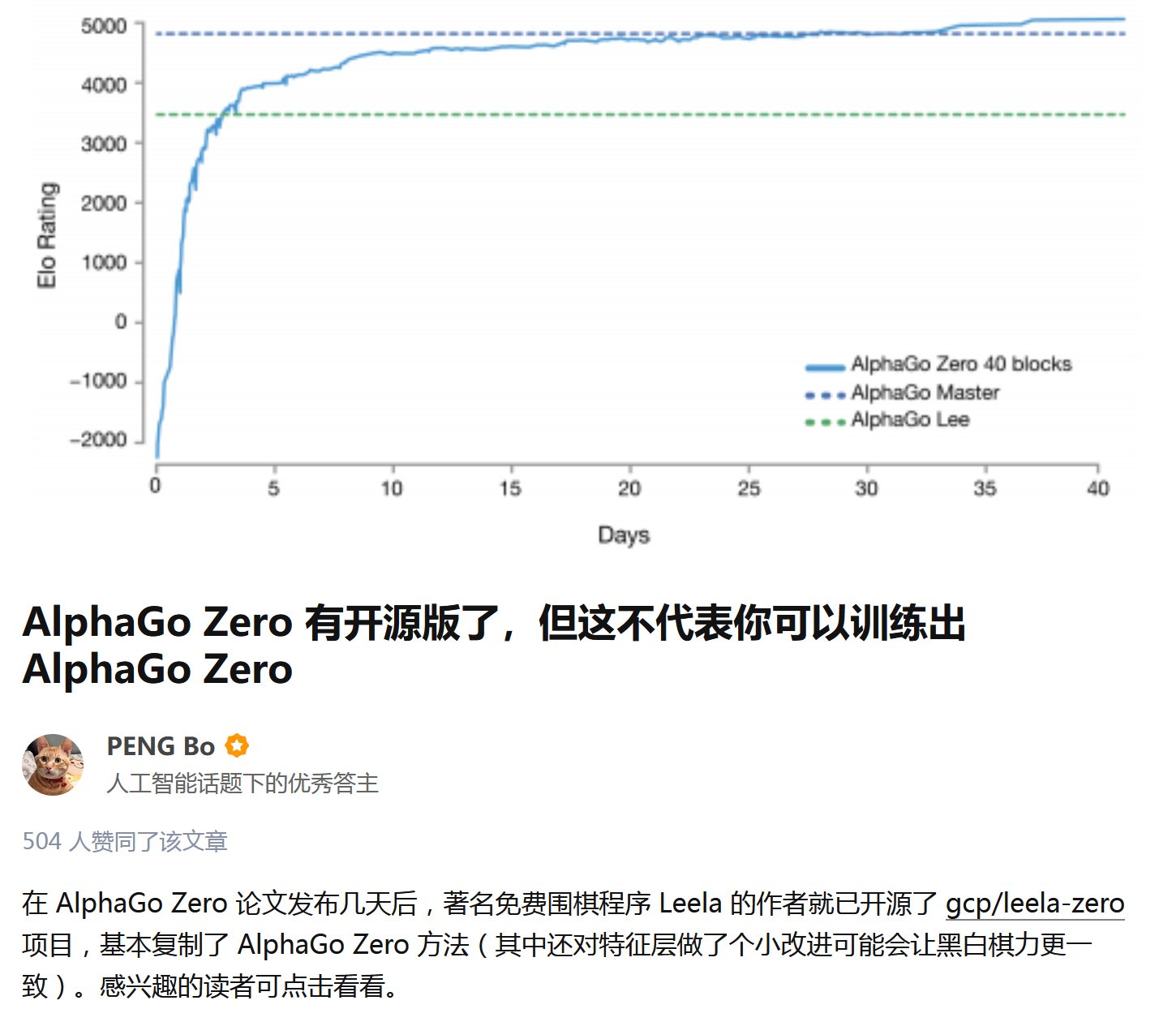
在2017年10月19日 DeepMind 发布了其最新成果 AlphaGo Zero, 该算法不再需要学习人类棋手的下法，而直接采用自对弈进行训练。AlphaGo Zero 只用了40天就秒杀了以往所有 AlphaGo 的版本，成为目前世界上最强大的围棋程序。

Slide 5
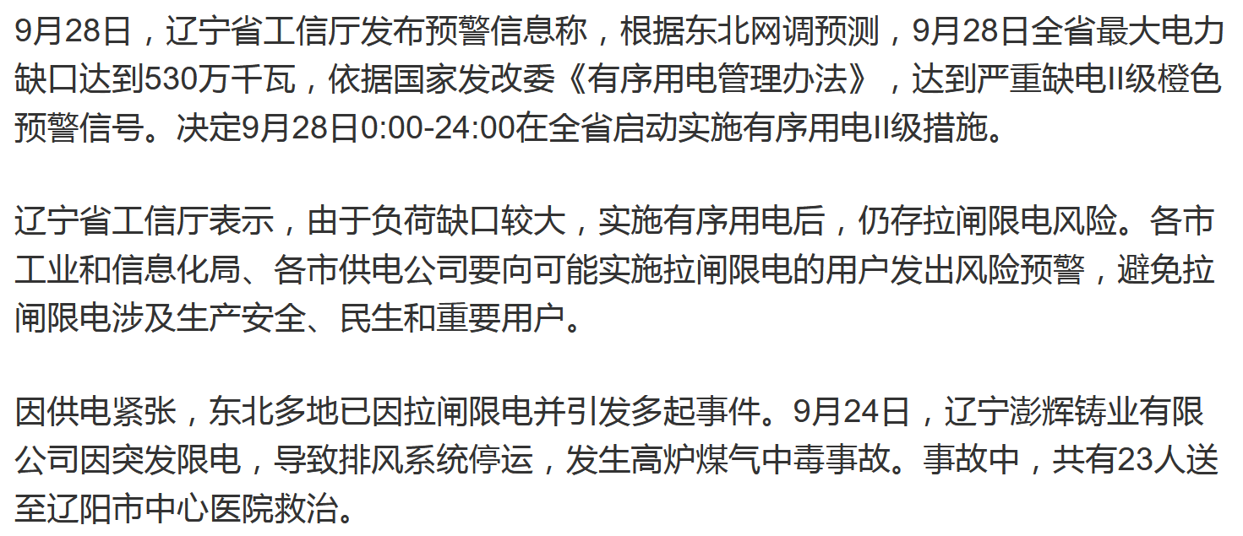
停电了怎么办？

Slide 6
什么是文件
文件是计算机中存放数据的组织形式之一。每一个文件，对应计算机硬盘中的一部分空间，这个空间的大小称为“文件大小”，通常用字节（Byte）来计量
1KB＝1024B
1MB=1024KB
1GB=1024MB
1TB=1024GB
每个文件有一个“文件名”，它由字符组成。
为了“望文生义”，人们通常用 “基本名称” + “.” + “后缀名” 的形式来命名文件，其中后缀名通常使用三个字符，当然更多更少一些也是可以的。

Slide 7
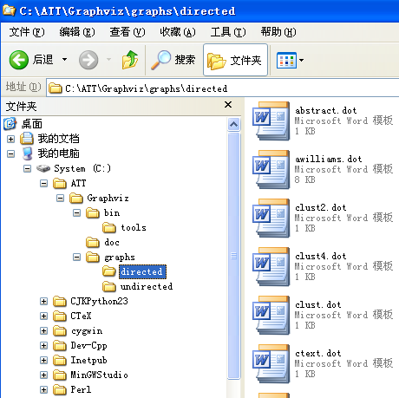
文件的位置
文件
路径
目录树

Slide 8
文件的类型 – 数据的存储方式
非文本文件（二进制文件）
存储格式不符合“文本文件”的要求。如各种音频、视频、图像文件、可执行程序等。
文本文件【本质上，所有文件都是二进制文件】
按照文件的内容是否可以用文本方式显示出来，即文件内容的每个字节均对应一个字符的ASCII值，并且这些ASCII值对应的字节组成的文字内容是有意义的，并且这些内容也正是原始作者所期望的信息，满足上述条件的文件，就被称为“文本文件”。

Slide 9
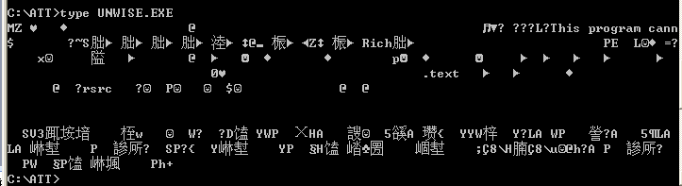
二进制文件的内容显示
二进制文件用TYPE命令查看
其内容时，屏幕会出现乱码。
这是一个二进制类型的文件

Slide 10
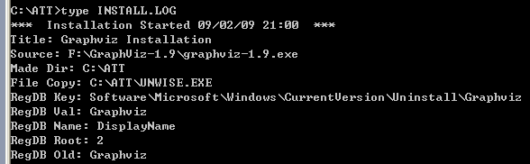
文本文件的内容显示
列出某个文件内容的命令为TYPE
如果只想显示文件的一部分，
则需要使用MORE命令。
这是一个文本类型的文件

Slide 11
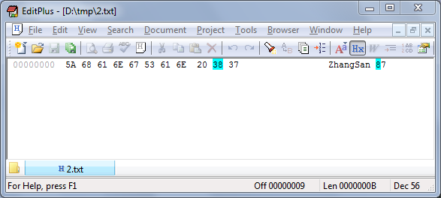
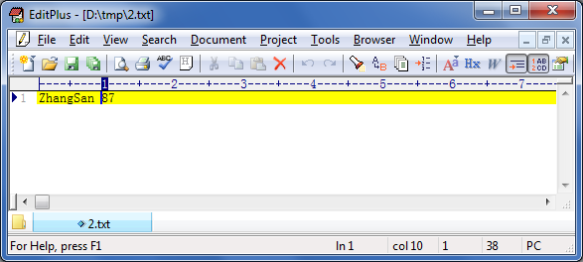
文本文件内容的显示与存储
注意这里
ASCII码
字符串
EditPlus软件以二进制方式显示文件内容，即存放到硬盘上的数据真实值。
从图中可见，对于文本文件，在硬盘上实际存储的是文本中各字符对应的
ASCII值（16进制）。“字符”实际上是不“存在”的。
用此功能

Slide 12
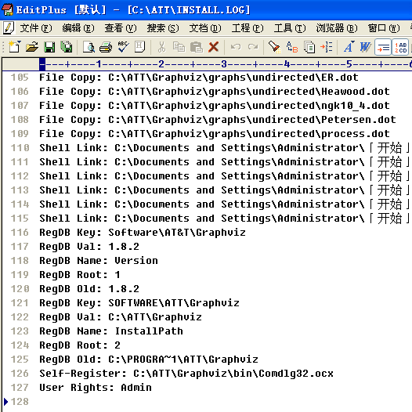
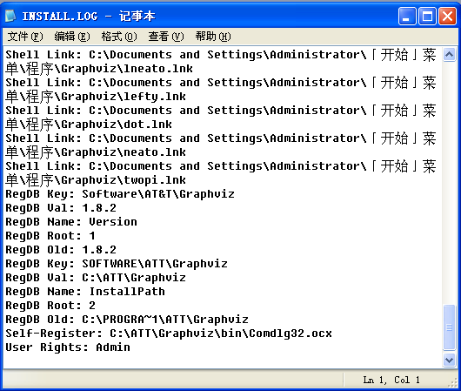
文本文件的内容显示（1）

Slide 13
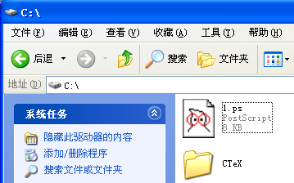
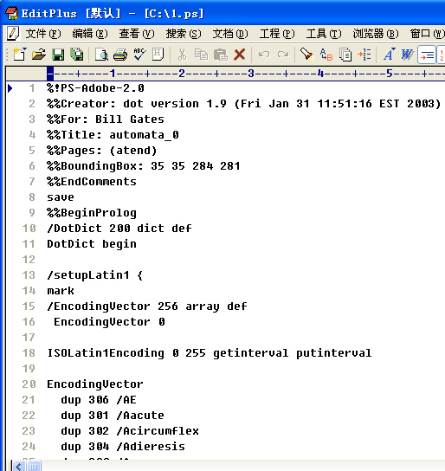
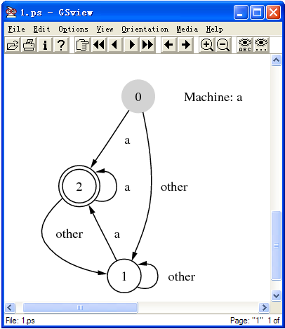
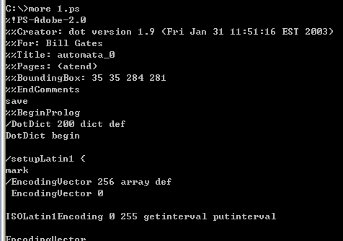
文本文件的内容显示（2）

Slide 14
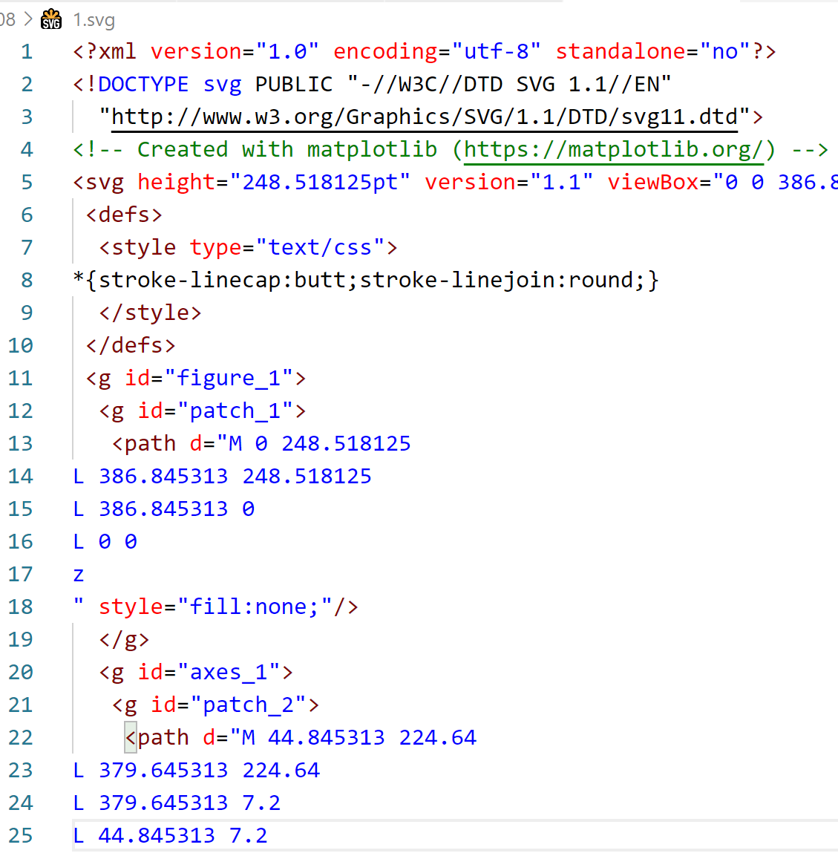

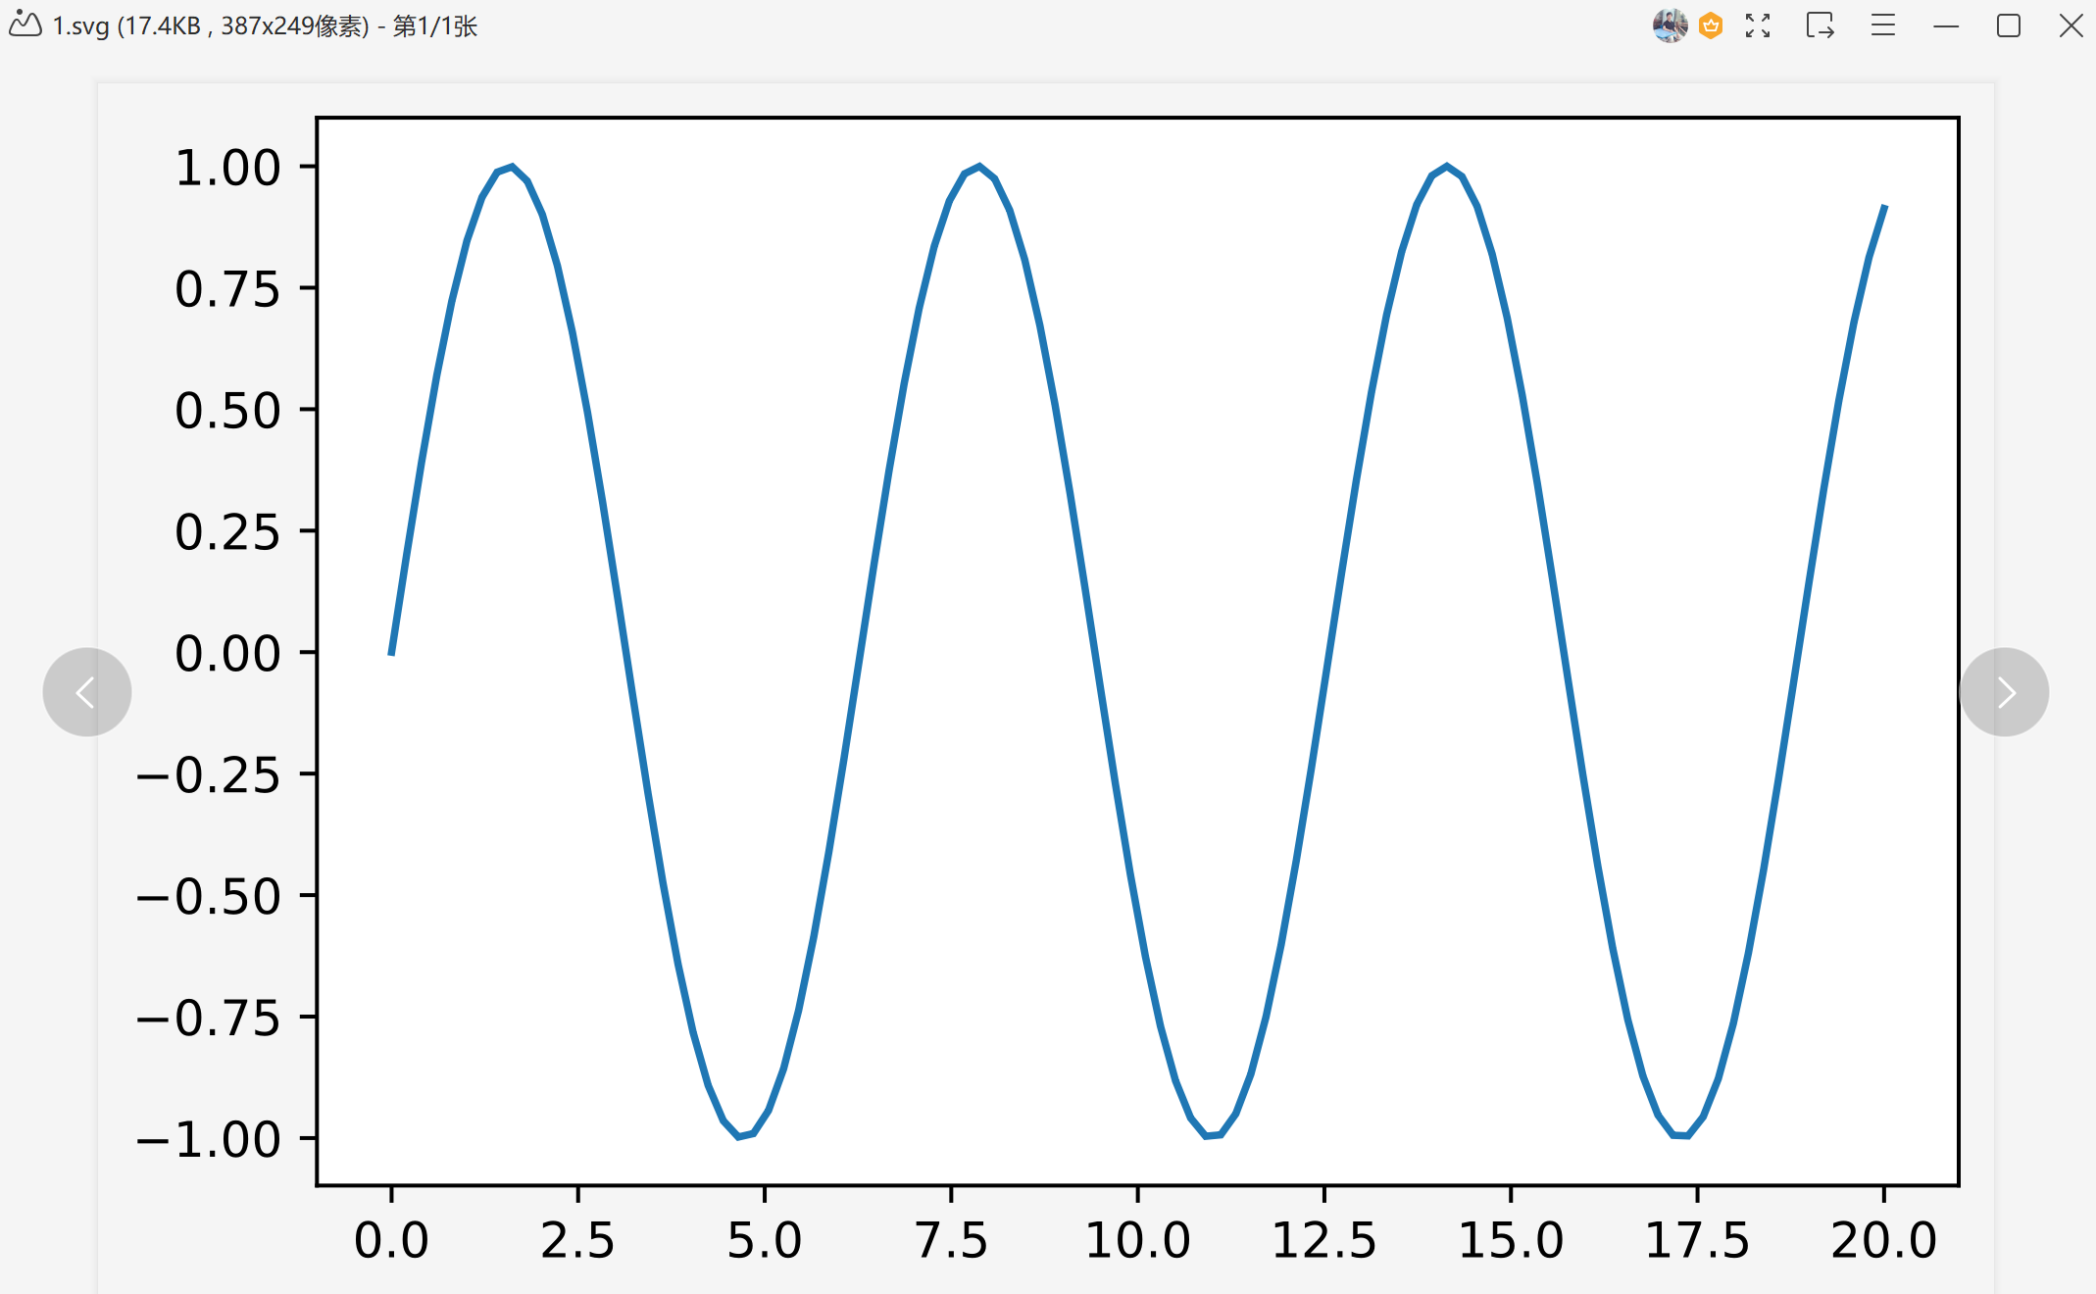
文本文件的内容显示（3）

Slide 15

【任务7.1】为程序添加“皮肤”
下面是搜狗输入法关于更换应用程序“皮肤”的截图，大家可能都很熟悉。那么，为什么能对程序更换“皮肤”？“皮肤”到底是什么？

Slide 16
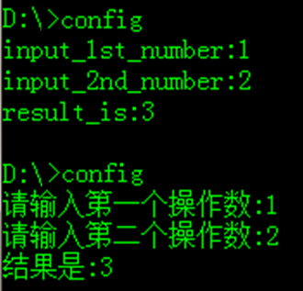
【任务7.1】为程序添加“皮肤”
任务：请实现一个程序，要求它能够在不重新编译（即不修改源程序）的情况下，即可实现显示文字的更改，如下图示。

Slide 17
迄今为止掌握的技术解决不了
#include <iostream>
using namespace std;
int main()
{
// char msg[3][20] = {"input 1st number:", "input 2nd number:", "result is:"};
char msg[3][20] = {"请输入第一个操作数:", "请输入第二个操作数:", "结果是:"};
int a, b;
cout << msg[0]; // "input 1st number:" "请输入第一个操作数"
cin >> a;
cout << msg[1]; // "input 2nd number:" "请输入第二个操作数"
cin >> b;
cout << msg[2]; // "result is:" "结果是:"
cout << a + b << endl;
return 0;
}

Slide 18
需要使用“文件”这个工具来帮忙
#include <iostream>
#include <fstream>
using namespace std;
void read_msg_from(char msg[][20])
{
ifstream file;
file.open("prompt.txt");
file >> msg[0] >> msg[1] >> msg[2];
}
int main()
{
// char msg[3][20] = {"input 1st number:", "input 2nd number:", "result is:"};
// char msg[3][20] = {"请输入第一个操作数:", "请输入第二个操作数:", "结果是:"};
char msg[3][20];
read_msg_from(msg);

Slide 19
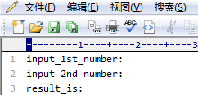
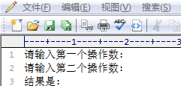
参考代码
int a, b;
cout << msg[0]; // "input 1st number:" "请输入第一个操作数"
cin >> a;
cout << msg[1]; // "input 2nd number:" "请输入第二个操作数"
cin >> b;
cout << msg[2]; // "result is:" "结果是:"
cout << a + b << endl;
return 0;
}
英文界面的配置文件内容
中文界面的配置文件内容

Slide 20
揭密：如何换肤？
在第2次运行程序前，删掉了当前目前中的英文提示文件，把中文提示文件拷贝到了当前目录中，然后再运行程序（第2次）！
A: 啊？还能这么干？
B：没人限制不能这么干呐！

Slide 21
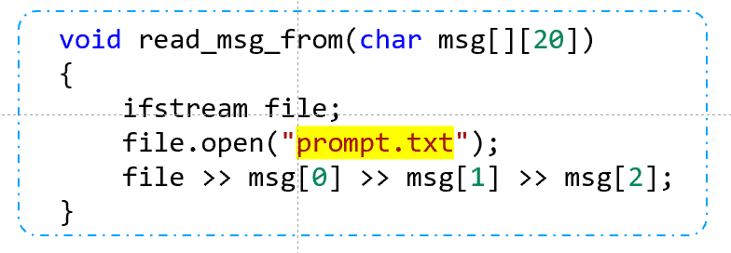
文本文件内容读取的基本方法
需要包含的头文件
#include <fstream>
需要定义的代表输入文件的变量
ifstream fin; // 变量名是自己选取的
读取文件内容前，需要打开文件。相应的语句格式（语法规定）为： fin.open(文件名); 如：fin.open("data.txt");
完成所有操作后，需要关闭文件
fin.close();

Slide 22
文本文件内容读取的基本方法
调用 ifstream（输入文件流）变量 fin 的 “成员函数” open() 后，需要检测文件是否正确打开了，如果打开文件失败，就应该进行相应的处理，不应该继续后续读取数据的操作。
检测文件是否正常打开的方法，可以通过下面的语句进行：
if (fin) { // 文件打开正常，可以记取数据了
… // fin变量能自动提供一个bool值给if语句（C++ OOP）
}

Slide 23
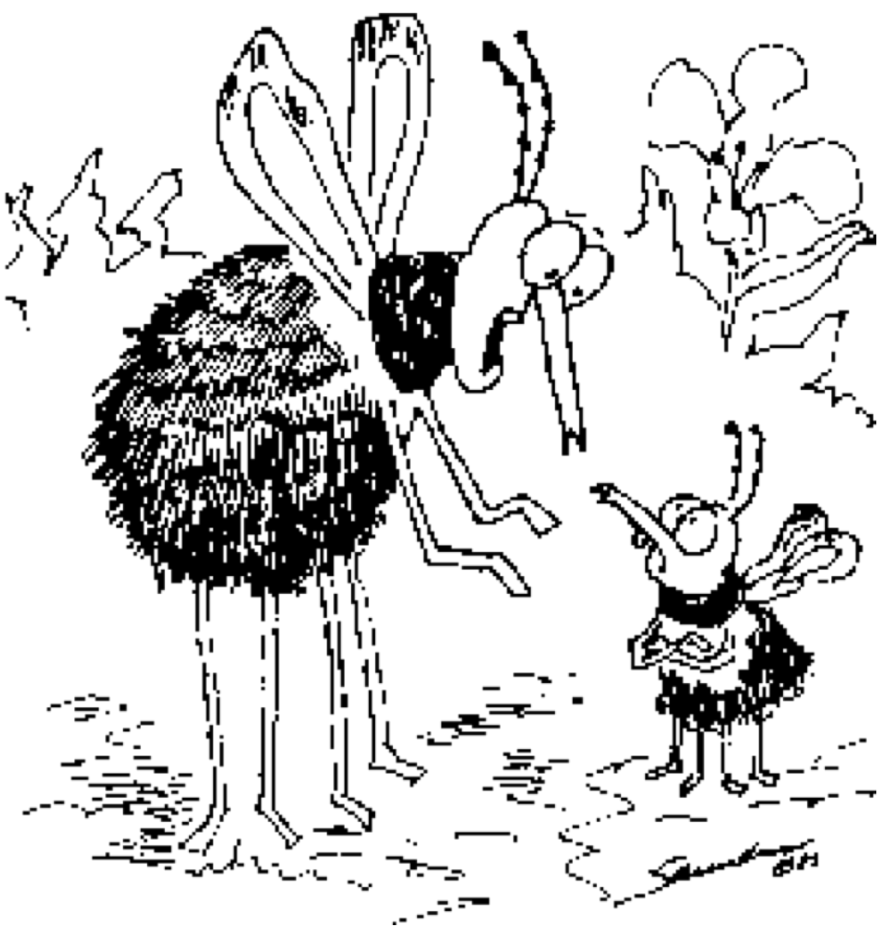
【防御性编程】打开文件后要检测是否正常
#include <iostream>
#include <fstream>
using namespace std;
int main() {
char fname[20];
cout << "Please input file name:";
cin >> fname;
ifstream input;
input.open(fname);
if (input)
cout << "Open " << fname << " OK\n";
else
cout << fname << " not found!\n";
input.close();
return 0;
}
有时，一些教学示例代码为了简洁，省略了这个检查，但这实际上是有隐患的！

Slide 24
文本文件内容读取的基本方法
读取文件内容，与标准输入流cin的使用方法完全一样。如：
char name[20]; // 几个临时局部变量
char sex;
long int id;
int score;
// 与标准输入流cin的读取方法一致
fin >> name >> sex;
fin >> id >> score;
// 后续的其他处理语句

Slide 25
文本文件内容读取的基本方法
fin.eof()判断文件是否读完了
如果希望一直读取文件内容，直到文件结束，则可以用类似如下示例代码的方式来读取文件内容到变量中：
while (!fin.eof()) { // 判断文件是否被读完了
char name[20]; // 根据需要定义的局部变量
long int id;
int score;
// 与标准输入流cin的读取方法一致
fin >> name >> id >> score;
// 其他语句
......
}

Slide 26
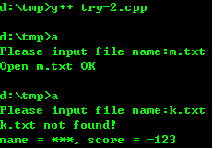
【试一试】当打开文件失败时，仍然读取文件会如何？
#include <iostream>
#include <fstream>
using namespace std;
int main() {
char fname[20];
cout << "Please input file name:";
cin >> fname;
ifstream input;
input.open(fname);
if (input) cout << "Open " << fname << " OK\n";
else { // 下面是文件打开失败时的情况！
cout << fname << " not found!\n";
char name[100] = "***";
int score = -123;
input >> name >> score; // 注意：若文件不存在，则读取不到数据
cout << "name = " << name << ", score = " << score << endl;
}
input.close();
return 0;
}
上述结果表明：当读取数据失败时，存储数据的变量的内容不会变化。

Slide 27
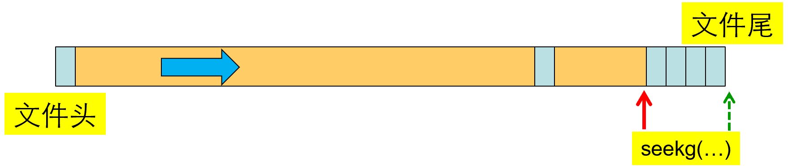
从不同位置读取文件内容
in.seekg(...)
#include <fstream> // ifstream
#include <iostream> // cout
using namespace std;
// file open, read one word and close
// move file-pointer and read some chars from file
void test2()
{
ifstream in("log.txt");
/// 文件指针从文件尾向文件头方向移动4个字节
in.seekg(-4, ios_base::end); /// 文件开头用ios_base::beg, 当前位置用ios_base::cur
char word[5];
in >> word; /// 从移动后的位置开始读取一个字符串
cout << "Last 4 chars = " << word << endl;
in.close();
}
int main()
{
test2();
return 0;
}

Slide 28
【任务7.2】自带记忆的累加器
老师给小明布置了一道有特殊要求的计算题：将10000个自然数进行累加（不要求以自然数序输入），数据是老师提供的，打印在纸上，要求手工输入给程序。
注意：因为数据量巨大，可能需要好几天才能完成 …小明不干活时，程序是要求退出的（因为要关机）。
输入0表示老师询问中间结果，程序输出累计结果。输入-1表示结束本轮输入，程序退出。
要求：不能将中间结果输出到屏幕上。

Slide 29
文本文件内容写入的基本方法
需要包含的头文件
#include <fstream>
需要定义的代表输入文件的变量
ofstream fout; // 变量名是自己选取的
写入文件内容前，需要打开文件。相应的语句格式（语法规定）为： fout.open(文件名); 如：fout.open("res.txt");
完成所有操作后，需要关闭文件
fout.close();
输出数据时，在形式上与cout（标准输出流）的使用是完全一样的。
char name[20] = "Tsinghua";
int score = 345;
fout << name << ' ' << score; // 与cout用法一致

Slide 30
练习：写入文本到文件中
out.open("log.txt", ios::app);
#include <fstream> // ofstream
using namespace std;
// file open, output and close
void test1() {
ofstream out;
out.open("log.txt"); // 如文件存在，则清除其内容
out << "Hello, world!" << endl;
out.close();
}
// append
void test2() {
ofstream out;
out.open("log.txt", ios::app); // 在原文件内容后面添加新内容
out << "THU " << endl << "CST##";
out.close();
}
// 主函数中对上述各种文件操作进行测试
int main() {
test1();
getchar();
test2();
return 0;
}

Slide 31
用文件解决小明的难题
#include <iostream>
#include <fstream>
using namespace std;
int main()
{
int last_cnt = 0, last_res = 0; // 后面从文件读数据可能失败，因此需要在定义时进行初始化
ifstream status("tmp.res");
if (status)
status >> last_cnt >> last_res; // 若文件不存在，则不会更新这两个变量的值
status.close();
for (; last_cnt < 10000;)
{
int data;
cout << "input " << last_cnt << "-th number:";
cin >> data; // 变量data既可能是用户要计算的数据，也可能是用户的“操作指令”
if (data == 0) // 操作指令：要求输出当前结果
{
cout << "current result = " << last_res << endl;
continue;
}

Slide 32
参考代码（续）
if (data == -1) // 操作指令：结束当前计算任务，保存中间结果
{
cout << "bye-bye" << endl;
ofstream fout("tmp.res");
fout << last_cnt << ' ' << last_res;
fout.close();
break;
}
// 若执行到这里，则既没有continue, 也没有break，表明输入不是指令，在是需要累加的数 last_res += data;
last_cnt ++;
}
if (last_cnt == 10000)
cout << "Finished! Final result = " << last_res << endl;
return 0;
} // EX07-03.cpp

Slide 33
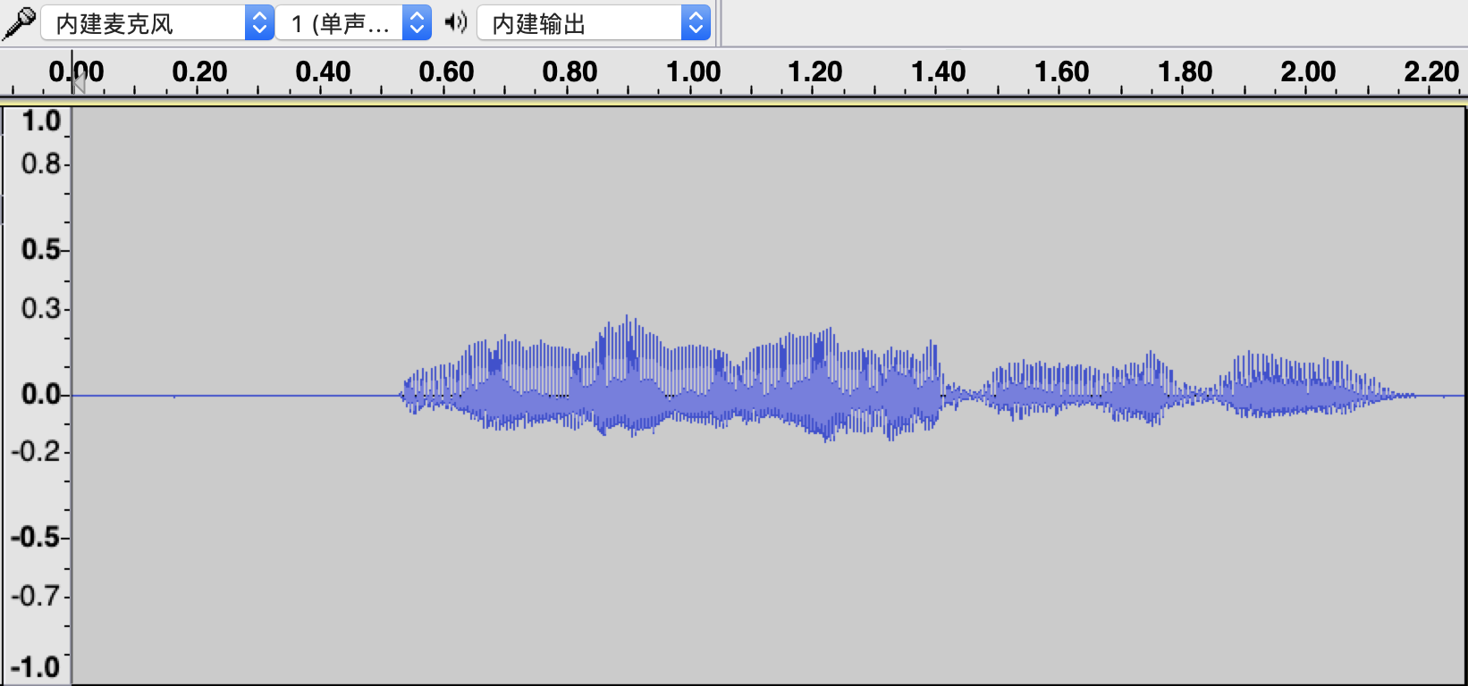

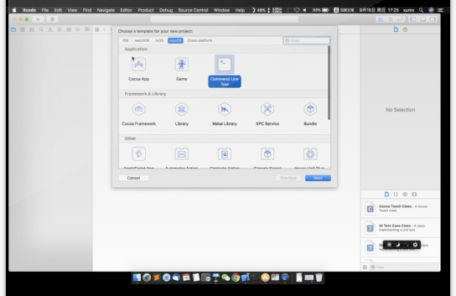

也可以用二进制文件保存中间结果
常见的二进制文件：音频图像视频文件
截屏
照片

Slide 34
二进制文件内容的读写方法
需要包含的头文件 #include <fstream>
需要定义的代表文件的变量
ifstream fin; // 用于读出内容的文件变量
ofstream fout; // 用于写入内容的文件变量
文件需以二进制方式打开文件。相应的语句格式（语法规定）为：
fin.open("input_bin_fn", ios::binary);
fout.open("output_bin_fn", ios::binary);
定义文件对象和打开文件这两步可以合并成一步来完成，如：
ifstream f1("input_bin_fn", ios::binary);
ofstream f2("output_bin_fn", ios::binary);
完成所有操作后，需要关闭文件
fin.close(); fout.close();

Slide 35
二进制文件内容的读写方法
从文件中读出数据
fin.read((char*)数据块首地址, 数据块字节数);
例如：
fin.read((char *)data_buf_ptr, data_buf_size);
写入数据
fout.write((char*)数据块首地址, 数据块字节数);
例如：
fout.write((char *)data_buf_ptr, data_buf_size);

Slide 36
示例代码片段（1）
reinterpret_cast<char*>(&f)
// write binary data
void w_test_1()
{
ofstream out;
out.open("log3.txt", ios::binary);
float f = 3.4f;
out.write(reinterpret_cast<char*>(&f), sizeof(f)); /// &f 需要被转换成 char*
// 等价于 out.write((char*)(&f), sizeof(f));
out.close();
}
// read binary data
void r_test_1()
{
ifstream in;
in.open("log3.txt", ios::binary);
float f;
in.read(reinterpret_cast<char*>(&f), sizeof(f)); /// &f 需要被转换成 char*
// 等价于 in.read((char*)(&f), sizeof(f));
cout << "f = " << f << endl;
in.close();
}

Slide 37
示例代码片段（2）
binary struct
// write binary struct
void w_test_2()
{
struct S { int a, b; char info[10]; } data; /// 定义结构类型和结构变量
ofstream out;
out.open("log4.txt", ios::binary);
data.a = 3; data.b = 45; strcpy(data.info, "THU");
out.write(reinterpret_cast<char*>(&data), sizeof(data));
out.close();
}
// read binary struct
void r_test_2()
{
struct S { int a, b; char info[10]; } data; /// 定义结构类型和结构变量
ifstream in;
in.open("log4.txt", ios::binary);
in.read(reinterpret_cast<char*>(&data), sizeof(data));
cout << data.a << ' ' << data.b << ' ' << data.info << endl;
in.close();
}

Slide 38
使用二进制文件：参考代码V1.0
#include <iostream>
#include <fstream>
using namespace std;
int main()
{
int last_cnt = 0, last_res = 0;
ifstream status("tmp.dat", ios::binary);
if (status)
{
status.read((char *)(&last_cnt), sizeof(last_cnt));
status.read((char *)(&last_res), sizeof(last_res));
}
status.close();
for (; last_cnt < 10000;)
{
int data;
cout << "input " << last_cnt << "-th number:";
cin >> data;
if (data == 0)
{
cout << "current result = " << last_res << endl;
continue;
}
if (data == -1)
{
cout << "bye-bye" << endl;
ofstream fout("tmp.dat", ios::binary);
fout.write((char *)(&last_cnt), sizeof(last_cnt));
fout.write((char *)(&last_res), sizeof(last_res));
fout.close();
break;
}
last_res += data;
last_cnt++;
}
if (last_cnt == 10000)
{
cout << "Finished! Final result = " << last_res << endl;
}
return 0;
} // EX07-04.cpp
// ......
ifstream status("tmp.dat", ios::binary); // 二进制方式打开
if (status)
{
status.read((char *)(&last_cnt), sizeof(last_cnt));
status.read((char *)(&last_res), sizeof(last_res));
}
status.close();
for (; last_cnt < 10000;)
{
// ...... if (data == -1)
{
cout << "bye-bye" << endl;
ofstream fout("tmp.dat", ios::binary); // 二进制！
fout.write((char *)(&last_cnt), sizeof(last_cnt));
fout.write((char *)(&last_res), sizeof(last_res));
fout.close();
break;
}
// ......

Slide 39
使用二进制文件：参考代码V2.0
使用结构，成批读写关联数据
#include <iostream>
#include <fstream>
using namespace std;
struct results
{
int last_cnt, last_res;
};
int main()
{
results res = {0, 0};
ifstream status("tmp.dat", ios::binary);
if (status)
status.read((char *)(&res), sizeof(res));
status.close();
for (; res.last_cnt < 10000;)
{
int data;
cout << "input " << res.last_cnt << "-th number:";
cin >> data;
if (data == 0)
{
cout << "current result = " << res.last_res << endl;
continue;
}
if (data == -1)
{
cout << "bye-bye" << endl;
ofstream fout("tmp.dat", ios::binary);
fout.write((char *)(&res), sizeof(res));
fout.close();
break;
}
res.last_res += data;
res.last_cnt++;
}
if (res.last_cnt == 10000)
cout << "Finished! Final result = " << res.last_res << endl;
return 0;
} // EX07-05.cpp
// ......
struct results { int last_cnt, last_res; }; // 结构类型
int main() {
results res = {0, 0};
ifstream status("tmp.dat", ios::binary);
if (status)
status.read((char *)(&res), sizeof(res));
status.close();
for (; res.last_cnt < 10000;) {
// ...... if (data == -1)
{
cout << "bye-bye" << endl;
ofstream fout("tmp.dat", ios::binary);
fout.write((char *)(&res), sizeof(res));
fout.close();
break;
}
// ......

Slide 40
【任务7.3】词频统计
对一篇英文文章中出现的单词进行统计，输出各个单词出现次数。
例如，设某个文本文件的内容为：
If you are editing several files in emacs, each in its own buffer, each buffer has its own point location. A buffer that is not currently displayed remembers where point is in case you display it again later.
则程序应该输出：（转下页）

Slide 41
程序输出示例
If 1
you 1
are 1
editing 1
several 1
files 1
in 3
emacs 1
each 2
its 2
own 2
buffer 3
has 1
point 2
location 1
A 1
that 1
is 2
not 1
currently 1
displayed 1
display 1
remembers 1
where 1
case 1
it 1
again 1
later 1
为降低难度，不要求考虑单词时态变化和单复数变化。

Slide 42
程序 = 数据结构 + 算法
根据任务提出的要求，在统计过程中，对于每个单词，既要记录它的拼写，也要记录它的次数；而这样的单词很多。
因此，我们不难想到：
１．使用结构来同时记录拼写与次数；
２．使用结构数组来存储从文本中读出的单词。
struct word_count
{
char word[20]; // 单词拼写
int count; // 单词次数
};
int main()
{
int num = 0;
vector<word_count> wd_cnt(100);

Slide 43
算法思路
If you are editing several files in emacs, each in its own buffer, each buffer has its own point location. A buffer that is not currently displayed remembers where point is in case you display it again later.
If
you
are
editing
several
files
in
emacs
each
1
1
1
1
1
1
1
1
1
wd_cnt

Slide 44


while (!fin.eof()) {
char word[20];
fin >> word;
bool found = false;
for (int i=0; i<num; i++) {
if (strcmp(word, wd_cnt[i].word) == 0) {
wd_cnt[i].count ++;
found = true;
break;
}
} // __for__
// if not found, NEW WORD!
if (!found) {
strcpy(wd_cnt[num].word, word);
wd_cnt[num].count = 1;
num++;
}
} // __while__
读入一个单词
对该单词进行统计
判断该单词是否已记录过？
是则将记录中的次数加１，
否则将该单词添加到记录中
判断word是否已在wd_cnt中？
是，则将word记录的次数加１，
否，则将word添加到wd_cnt中。

Slide 45

判断word是否已在wd_cnt中？
是，则将word记录的次数加１，
否，则将word添加到wd_cnt中。
bool found = false;
for (int i=0; i<num; i++)
{
if (strcmp(word, wd_cnt[i].word) == 0)
{
wd_cnt[i].count ++;
found = true;
break;
}
} // __for__

Slide 46

判断word是否已在wd_cnt[100]中？
是，则将word记录的次数加１，
否，则将word添加到wd_cnt[100]中。
bool found = false;
for (int i=0; i<num; i++)
{
if (strcmp(word, wd_cnt[i].word) == 0)
{
wd_cnt[i].count ++;
found = true;
break;
}
} // __for__
if (!found) {
strcpy(wd_cnt[num].word, word);
wd_cnt[num].count = 1;
num++; // 为什么要加１呢？
}

Slide 47

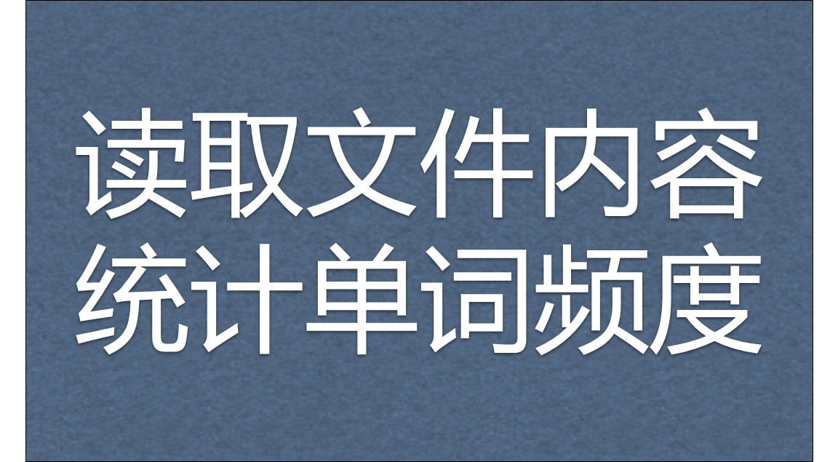
int main()
{
int num = 0;
vector<word_count> wd_cnt(100);
char file_name[10];
cout << "Please input file name:" << endl;
cin >> file_name;
fstream fin;
fin.open(file_name);
fin.close();
for (int i=0; i<num; i++)
cout << wd_cnt[i].word << ' '
<< wd_cnt[i].count << endl;
return 0;
}

Slide 48

#include <iostream>
#include <fstream>
#include <cstring>
#include <vector>
using namespace std;
struct word_count {
char word[20];
int count;
};
int main() {
int num = 0;
vector<word_count> wd_cnt(100);
char file_name[10];
cout << "Please input file name:";
cin >> file_name;
fstream fin;
fin.open(file_name);
while (!fin.eof()) {
char word[20]; fin >> word;
bool found = false;
for (int i=0; i<num; i++) {
if (strcmp(word, wd_cnt[i].word) == 0) {
wd_cnt[i].count ++;
found = true;
break;
}
} // __for__
if (!found) {
strcpy(wd_cnt[num].word, word);
wd_cnt[num].count = 1;
num++;
}
} // __while__
fin.close();
for (int i=0; i<num; i++)
cout << wd_cnt[i].word << ' '
<< wd_cnt[i].count << endl;
return 0;
}
version 1.0
读取文件内容统计单词频度

Slide 49
Version 1.0 的输出
BUG：部分单词带有标点符号
If 1
you 2
are 1
editing 1
several 1
files 1
in 3
emacs, 1
each 2
its 2
own 2
buffer, 1
buffer 2
has 1
point 2
location. 1
A 1
that 1
is 2
not 1
currently 1
displayed 1
remembers 1
where 1
case 1
display 1
it 1
again 1
later. 2

Slide 50
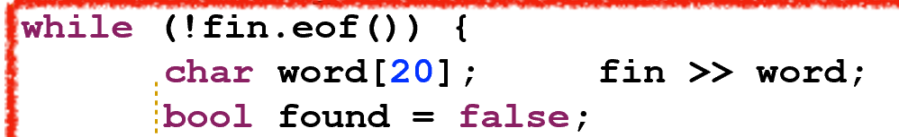
Version 2.0 ： 擦除单词后面的标点
e | m | a | c | s | , | \0
读入的单词保存在数组中 char word[20];
last_char
插入位置
e | m | a | c | s | \0 | \0
“擦除” —— 用 \0 覆盖原有内容
// ---> added in version 2.0
char* last_char = word + strlen(word) - 1;
if (*last_char == '.' || *last_char == ',')
*last_char = '\0';
// <--- “擦除”单词后面的标点
方法一
int last_idx = strlen(word) - 1;
char last_ch = word[last_idx];
if (last_ch == '.' || last_ch == ',')
word[last_idx] = '\0';
方法二

Slide 51
Version 2.0 ： 擦除单词后面的标点
重构算法实现，去掉一些非必要的“假定”或“依赖”：
// ---> added in version 2.0
char* last_char = get_last_char(word);
if (is_punctuation(*last_char))
*last_char = '\0';
// <--- “擦除”单词后面的标点
“去掉依赖”是指若仅从左边代码来看，不能认定单词保存在数组中，也不能确定到底包含了哪些标点符号，因此，左边的代码实现对于不用数组存放单词以及更多标点符号的情形，也是适用的，算法能应对更多复杂的情况。
去掉依赖 1，单词可能不是保存在“数组”中
去掉依赖 2，标点可能不止逗号和句号两种

Slide 52
逐步求精：实现两个底层函数
留作课后练习
char* get_last_char(char word[])
// OR: char* get_last_char(char* word)
{
// TO DO ...
}
bool is_punctuation(char last_char)
{
// TO DO ...
}

Slide 53
Version 2.0 的输出
If you are editing several files in emacs, each in its own buffer, each buffer has its own point location. A buffer that is not currently displayed remembers where point is in case you display it again later.
If 1
you 2
are 1
editing 1
several 1
files 1
in 3
emacs 1
each 2
its 2
own 2
buffer 3
has 1
point 2
location 1
A 1
that 1
is 2
not 1
currently 1
displayed 1
remembers 1
where 1
case 1
display 1
it 1
again 1
later 2
注意：
later单词实际上只出现过一次

Slide 54

Version 2.0 的调试
int num = 0;
fstream fin;
fin.open(file_name);
while (!fin.eof()) {
char word[20];
fin >> word;
cout << "read a word: " << word << " *** " << endl;
// ---> added in version 2.0
char* last_char = word + strlen(word) - 1;
if (*last_char == '.' || *last_char == ',')
*last_char = '\0';
// <---
程序调试第一步：先看到底读入了什么
运行输出
read a word: display ***
read a word: it ***
read a word: again ***
read a word: later. ***
read a word: later ***
If 1
you 2
这一行输出很诡异！
难道文件结束后又读取过一次？

Slide 55

fstream fin;
fin.open(file_name);
while (!fin.eof()) {
char word[20];
fin >> word;
cout << "read a word: " << word << " *** " << endl;
if (fin.eof())
cout << "file end!" << endl;
else
cout << "file not end!" << endl;
不放心，检查一下文件到底何时结束
read a word: again ***
file not end!
read a word: later. ***
file not end!
read a word: later ***
file end!
If 1
you 2
最后一个单词读取后，文件竟然不是结束状态！

Slide 56
【编程经验】关于fin.eof( )的注意事项
If you are editing several files in emacs, each in its own buffer, each buffer has its own point location. A buffer that is not currently displayed remembers where point is in case you display it again later.
fin
fin在读取最后一个单词后，fin.eof()仍然返回false，即文件没有结束。
但若再执行一次fin >> word;语句，则读入操作会失败，此时word内容不会被改变。
在读取操作失败后，再调用fin.eof()就会返回true了。

Slide 57
Version 3.0的代码片段：增加EOF检查
fin.open(file_name);
while (!fin.eof()) {
char word[20];
fin >> word; // 若读入失败，则word数组内容不变
cout << "read a word: " << word << " *** " << endl;
if (fin.eof()) {
cout << "file end!" << endl; // 这时word内容是无效的
break; // break _while_
． }
else
cout << "file not end!" << endl;

Slide 58
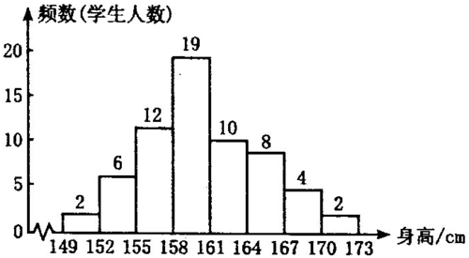
【任务7.4】期中成绩直方图统计
期中考试结束了。班主任孔老师让助教王小二从各科老师处拿到了全班学生的成绩。孔老师想通过计算班上每个学生的学分绩，统计班级平均分、最高分、最低分，得到班级成绩各分数段人数情况（也称直方图）。
请你跟王小二一起来完成这个任务吧。已知课程有三门：几何与代数、离散数学、一元微积分。

Slide 59
【任务7.4】期中成绩直方图统计（续）
各科成绩保存在不同的文本文件中，存储格式为： 文件每一行对应一名学生，包含学生姓名、学号、成绩（整数）。
各课程的成绩文件、学分为：
几代：g.txt，4 学分
离散：d.txt，3 学分
微积：m.txt，4 学分

Slide 60
程序分析与设计
对于模块化编程设计方法，我们已学习过“分层设计”、“逐步求精”的思想，在这个任务中，将介绍“反向推导”的分析和设计方法。
在分析设计时：从目标出发，反向求解实现目标需要的条件（或步骤），一步一步推导到已知条件或已知算法（或步骤）。
在编程实现时：则按照推导过程的逆序，逐步分段实现各个步骤。

Slide 61
1
目标：输出班级成绩的统计分析结果，包括：平均分、最高分、最低分、直方图。
要完成这一步，需要先计算出平均分、最高分、最低分、直方图。[这是下一步要分析解决的]
其中，直方图的分布的输出方法，是通过循环将几个不同的分数段对应的人数输出出来即可。分数段共6段。
// [ 0..60), [60.. 70), [70..80)
// [80..90), [90..100), 100
for (int i=0; i<6; i++) {
cout << hist[i] << endl;
}

Slide 62
2
计算得到平均分、最高分、最低分、直方图。
要得到上述结果，需要先有“全班学生的学分绩序列”。在全班学生的学分积序列中进行一轮循环，即可同时得到所需要的最高分、最低分，并统计得到各分数段的人数，以及学分绩的总和，然后可以计算出平均分。
对平均分（总和）、最高分、最低分、直方图设置初值
枚举班上各名学生的成绩，更新
最高分、最低分、直方图各段人数、平均分总和
计算平均分

Slide 63
3
得到“全班学生学分绩序列”。
若已有了离散数学、几何与代数、一元微积分的成绩（三个不同的序列），就可以综合到一起组成所要的序列。
原因：原始数据是“分散”的，而前一步中要求的是一个统一的序列，所以在这里必须进行“综合”（合并）。
假定各科成绩的格式完全相同，均为：姓名◻学号◻分数
姓名 学号 分数
姓名 学号 分数
姓名 学号 分数
姓名 学号 分数
姓名 学号 分数
姓名 学号 分数

Slide 64
多门课程成绩的合并算法
初始化综合成绩序列（置为空）
枚举离散数学成绩序列中各元素（学生单科成绩），复制到综合成绩序列中
枚举几何与代数成绩序列中各元素，对每个元素，在综合成绩序列中，找到姓名学号完全相同的元素，将几何与代数成绩复制（通过变量赋值）过去
枚举一元微积分成绩序列中的各元素……（算法同3，省略文字说明）

Slide 65
4
得到各科的成绩序列。
这就需要分别从不同的文本文件中，读入各科成绩。离散数学成绩存放在d.txt中，几何与代数成绩存放在g.txt中，一元微积分成绩存放在m.txt中。总计需要进行三次不同的读取数据的操作。
根据前一步分析设计的要求，对读入的成绩，应该分别存放到不同的成绩序列中。要完成此目标，需要先解决单科成绩的读取操作。
// 离散数学
read_from("d.txt", D_score_array);
// 几何与代数
read_from("g.txt", G_score_array);
// 一元微积分
read_from("m.txt", M_score_array);

Slide 66
5
从记录学生成绩的文本文件中，读入单科成绩数据。
为了进行此操作，需要先得到课程成绩的文件名。
例如：
// 离散数学
read_from("d.txt", D_score_array);
文件中一行代表一个学生，读入操作的步骤为：
打开文件
读入文件中的各行，每读入一行，就给成绩序列中的一名学生赋值
关闭文件

Slide 67
6
得到学生成绩的文本文件名。 通过键盘输入即可。
例如：
// 离散数学
char d_file_name[10];
cin >> d_file_name;
注：输入文件流变量的成员函数open的参数，表示输入文件的名称，它实际上是由两个部分组成的：路径名和文件名。如果参数中没有路径名，则表示被打开的文件在当前路径（也称目录、文件夹）中。
路径名，由盘符、目录名（文件夹名）组成。如：
d:\work
e:\tmp\example

Slide 68
7
设计各种数据的存放方法。
文件名：字符串（数组）。最长20字符。
文件变量：文件输入流（ifstream）类型的变量。
单科成绩：结构数组。数组的元素是结构变量，包含有：姓名（字符串，最长20字符）、学号（长整数）、分数（整数）。元素数组最大40。共三科。
综合成绩：结构数组。数组的元素是结构变量，包含有：姓名（字符串，最长20字符）、学号（长整数）、离散数学成绩（整数）、几何与代数成绩（整数）、一元微积分成绩（整数）。元素数组最大40。

Slide 69
7
设计各种数据的存放方法。
最高分、最低分、平均分：最高、最低和平均的学分积成绩，浮点变量。
直方图：6个元素组成的数组，从低到高依次对应“不及格”、60~69、70~79、80~89、90~99、100等分数段的学生人数，所以元素类型为整数。

Slide 70
程序的实现（参考代码）
#include <iostream>
#include <fstream>
using namespace std;
struct OneGrade // 单科成绩
{
char name[20];
long int id;
int score;
};
struct AllGrade // 综合成绩
{
char name[20];
long int id;
int m_score, g_score, d_score;
};

Slide 71
程序的实现（参考代码）
int read_from(char fname[20], OneGrade score_array[40]) {
int idx = 0; // student index
ifstream fin;
fin.open(fname);
while (!fin.eof()) {
char name[20];
long int id;
int score;
fin >> name >> id >> score;
strcpy(score_array[idx].name, name);
score_array[idx].id = id;
score_array[idx].score = score;
idx++;
}
fin.close();
return idx;
}

Slide 72
程序的实现（参考代码）
int main()
{
int stu_num = 0; // 学生总人数
char m_file[20], g_file[20], d_file[20];
OneGrade m_grade[40], g_grade[40], d_grade[40];
AllGrade mgd_grade[40];
memset(mgd_grade, 0, sizeof(mgd_grade)); //用0填充mgd_grade数组的内存空间
float max_gpa, min_gpa, avg_gpa;
int hist[6]; // 六个分数段：不及格，~70, ~80, ~90, ~100, 100

Slide 73
程序的实现（参考代码）
cout << "input m_grade file:";
cin >> m_file;
stu_num = read_from(m_file, m_grade);
cout << "input g_grade file:";
cin >> g_file;
read_from(g_file, g_grade);
cout << "input d_grade file:";
cin >> d_file;
read_from(d_file, d_grade);

Slide 74
程序的实现（参考代码）
for (int i = 0; i < stu_num; i++)
{
strcpy(mgd_grade[i].name,
d_grade[i].name);
mgd_grade[i].id = d_grade[i].id;
mgd_grade[i].d_score = d_grade[i].score;
} // 完成一门课程的成绩复制

Slide 75
程序的实现（参考代码）
for (int i = 0; i < stu_num; i++) {
for (int j = 0; j < stu_num; j++) {
if (mgd_grade[j].id == g_grade[i].id) {
mgd_grade[j].g_score = g_grade[i].score;
break;
}
}
}
for (int i = 0; i < stu_num; i++) {
for (int j = 0; j < stu_num; j++) {
if (mgd_grade[j].id == m_grade[i].id) {
mgd_grade[j].m_score = m_grade[i].score;
break;
}
}
}

Slide 76
程序的实现（参考代码）
max_gpa = 0;
min_gpa = 100;
avg_gpa = 0;
memset(hist, 0, sizeof(hist));
for (int i = 0; i < stu_num; i++) {
float gpa = (mgd_grade[i].m_score * 4.0 +
mgd_grade[i].g_score * 4.0 +
mgd_grade[i].d_score * 3.0) / 11;
if (gpa > max_gpa)
max_gpa = gpa;
if (gpa < min_gpa)
min_gpa = gpa;
avg_gpa += gpa; // 先累加求和，循环结束后再除以人数

Slide 77
程序的实现（参考代码）
if (gpa < 60)
hist[0]++; // [ 0, 60)
else {
if (gpa < 70)
hist[1]++; // [60, 70)
else {
if (gpa < 80)
hist[2]++; // [70, 80)
else {
if (gpa < 90)
hist[3]++; // [80, 90)
else {
if (gpa < 100)
hist[4]++; // [90, 100)
else
hist[5]++; // 100
}
}
}
}

Slide 78
程序的实现（参考代码）
if (gpa < 60)
hist[0]++; // [ 0, 60)
else {
hist[gpa/10 - 5]++;
}
改写代码，提高效率

Slide 79
程序的实现（参考代码）
} // for
avg_gpa /= stu_num;
cout << "MAX GPA = " << max_gpa << endl;
cout << "MIN GPA = " << min_gpa << endl;
cout << "AVG GPA = " << avg_gpa << endl;
cout << "[0..59], [60..69], [70..79], [80..89], [90..99], 100\n";
for (int i = 0; i < 6; i++)
cout << "HIST[" << i << "]: " << hist[i] << endl;
return 0;
} // main()

Slide 80
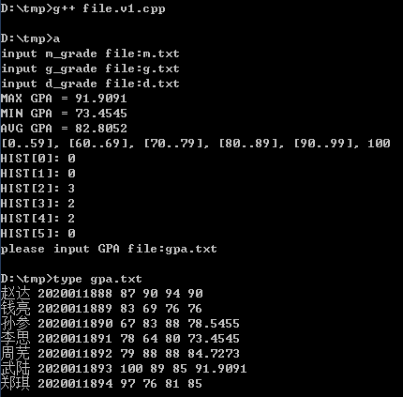
程序运行输出结果
m.txt, g.txt, d.txt

Slide 81

【任务7.5】合成数字串语音的工具
1234567890
的样例语音
基于波形拼接算法的语音合成：利用事先录制好的样例语音（标准WAV文件，二进制文件），以及配套标注文件（纯文本文件），根据用户输入的数字串（假定均为合法数字），依次从样例语音文件中抽取相应数字对应的语音片段，将它们拼接到一起，保存到一个新的标准WAV格式文件中。要求提供程序运行参数来指定数字串，或运行时询问用户需要合成的数字串。
标注文件的格式为：每一行包含3列，分别表示数字、在语音数据中的起始位置（以采样样本为单位）、发音时间持续长度（以采样样本为单位）。例如：
1 7296 9600
2 17840 7760

Slide 82
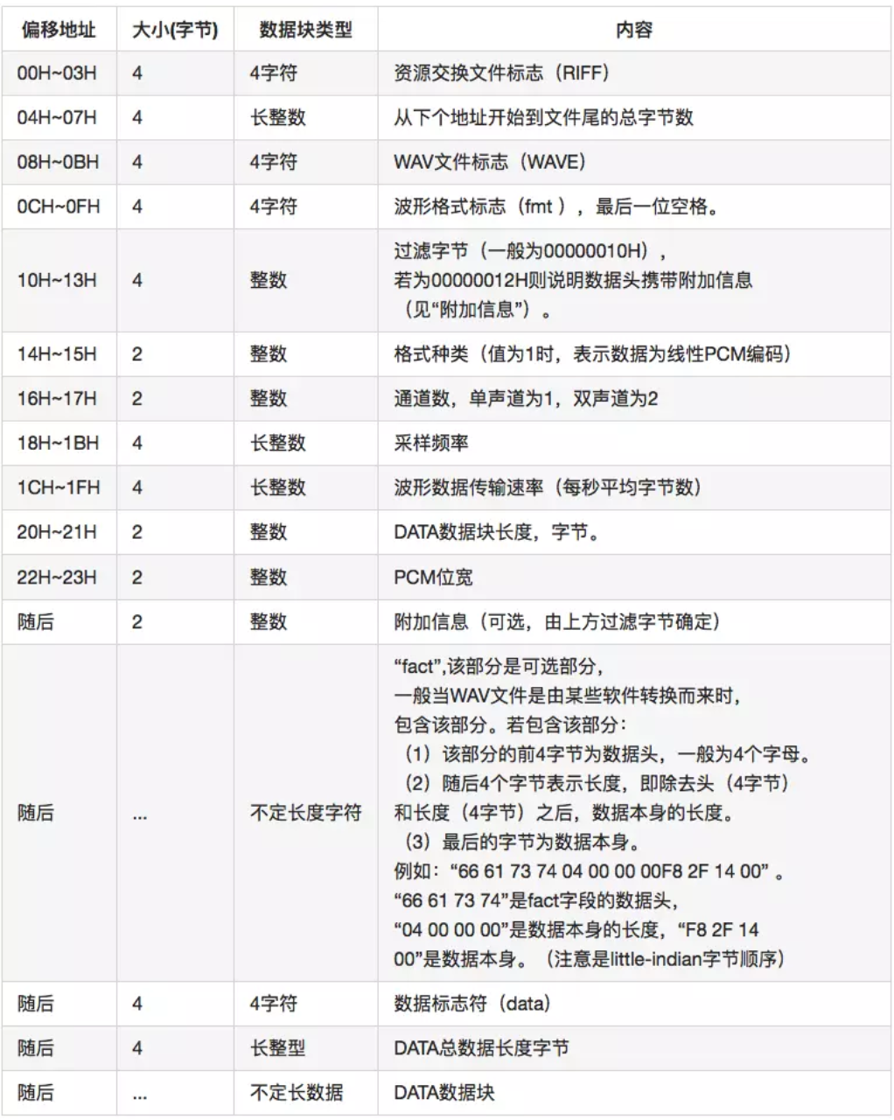
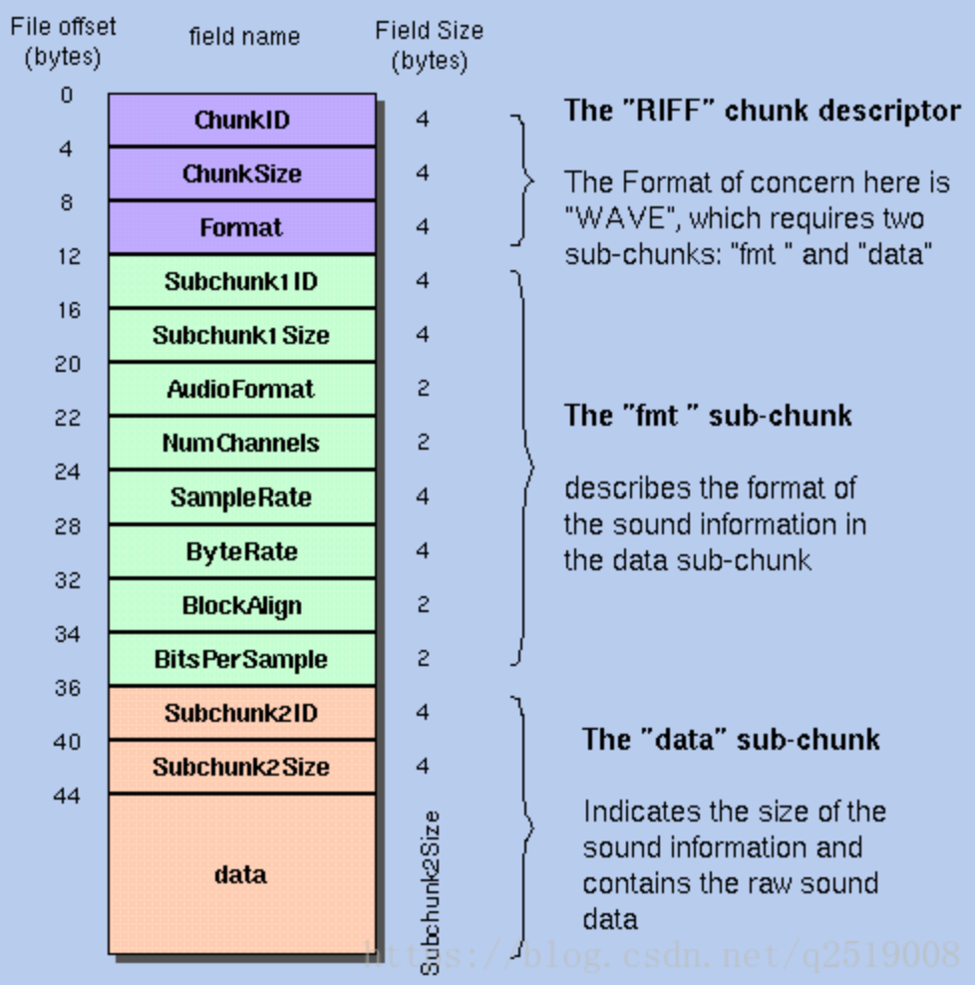
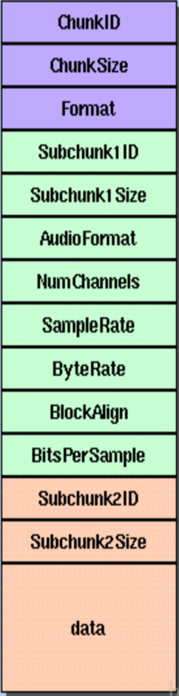
WAV音频文件的格式
有相应的行业标准（规范）定义这个格式
音频数据文件的存储格式示意图
44 bytes
音频数据

Slide 83
定义WAV文件的头结构
struct WavHead
{
char riff_id[4]; //! 标识串"RIFF"
long size0; //波形块的大小
char wave_fmt[8]; //! 标识串"WAVEfmt "
long size1; //格式块的大小
short fmttag; //波形编码格式
short channel; //音频数据的声道数【常用】，立体声时为2，单声道时为1
long sampl; //音频采样率【常用】，电话录音为8000，电脑中常见16000和44100
long bytepersecblockalign; //每秒音频需要记录的字节数
short blockalign; //存储一个采样需要的字节数
short bitpersamples; //每个采样的二进制位数【常用】，电话录音为8，其他常见值为16
char data[4]; //! 标识串"data"
long datasize; //音频数据块的大小，以字节为单位
};
以下注释中的文字涉及到很多专业术语，可忽略。

Slide 84
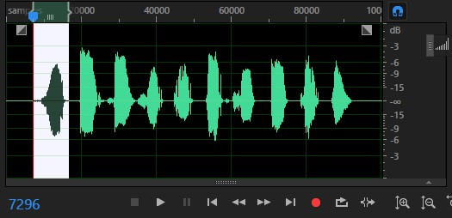
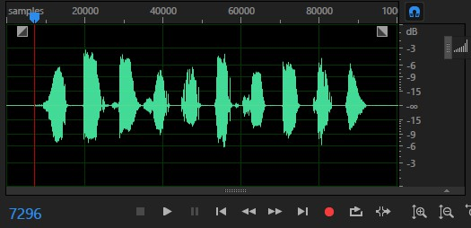
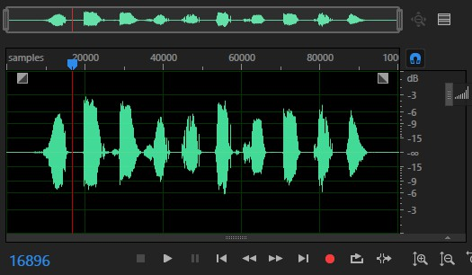
存储标注信息的文件格式
用音频处理工具查看数字音的起止位置
数字语音的时间信息（NAME START LENGTH）
1 7296 9600
2 17840 7760
3 26448 7792
4 34256 8208
5 42464 9728
6 52192 8000
7 59904 6480
8 69536 6176
9 76800 8032
0 85552 7232
“1”的起始位置
7296
标注文件的内容，通过人工听音记录下来的
“1”的结束位置
16896

Slide 85
参考代码
#include <cstring> // strlen
#include <fstream> // ifstream, ofstream
#include <iostream> // cin, cout
using namespace std;
char TEMPLATE_WAV_FILE[] = "template.wav";
char TEMPLATE_WAV_LABEL_FILE[] = "template_label_sample_point.txt";
char OUTPUT_WAV_FILE[] = "output.wav";
struct WavHead {
char riff_id[4]; //! 标识串"RIFF"
long size0; //波形块的大小
char wave_fmt[8]; //! 标识串"WAVEfmt "
long size1; //格式块的大小
short fmttag; //波形编码格式
short channel; //音频数据的声道数
long sampl; //音频采样率
long bytepersecblockalign; //每秒音频需要记录的字节数
short blockalign; //存储一个采样需要的字节数
short bitpersamples; //每个采样的二进制位数
char data[4]; //! 标识串"data"
long datasize; //数据块大小
};

Slide 86
bool str_equal(char *a, const char *b, int len)
{
for (int i = 0; i < len; i++)
{
if (a[i] != b[i])
return false;
}
return true;
}
bool is_valid_fmt(WavHead *phead) // 结构体变量的指针！
{
// 文件格式检查
if (!str_equal(phead->riff_id, "RIFF", 4) ||
!str_equal(phead->wave_fmt, "WAVEfmt", 7) ||
!str_equal(phead->data, "data", 4))
{
cout << "Invalid wav format" << endl;
return false;
}
// 数据格式检查
if (phead->channel != 1)
{
cout << "Only support channel = 1, now channel = " << phead->channel << endl;
return false;
}
if (phead->bitpersamples != 16)
{
cout << "Only suport bitpeprsamples = 16, now bitpersamples = "
<< phead->bitpersamples << endl;
return false;
}
return true;
}

Slide 87
// 通过指针参数phead返回文件头信息，通过函数返回值(short*)返回全部音频数据
short *load_wav(char *wav_file, WavHead *phead)
{
ifstream fin(wav_file, ios::binary);
fin.read((char *)phead, sizeof(WavHead));
short *pdata = new short[phead->datasize / sizeof(short)];
fin.read((char *)pdata, phead->datasize);
fin.close();
return pdata;
}
void load_labels(char *label_file, int *start_sample, int *len_samples)
{
ifstream fin(label_file);
int num;
while (fin >> num)
fin >> start_sample[num] >> len_samples[num];
fin.close();
}

Slide 88
// 检查输入数字串是否合法
bool is_valid_input(char *target)
{
char digit;
while (digit = *target++)
{
// 方法二：if (digit < '0' || digit > '9')
// 方法三：使用 isdigit(digit) 函数进行判断（#include <ctype.h>)
if (!(digit >= '0' && digit <= '9'))
{
cerr << "Invalid input " << digit << endl;
return false;
}
}
return true;
}

Slide 89
int main()
{
WavHead head;
short *pdata = load_wav(TEMPLATE_WAV_FILE, &head); // 读入语音数据
int start_sample[10], len_samples[10];
load_labels(TEMPLATE_WAV_LABEL_FILE, start_sample, len_samples); // 读入文本标签
char target[100];
cout << "Please input digits (length < 100): ";
cin >> target;
if (!is_valid_input(target))
return -1;
//! 用【语音拼接法】合成指定数字串的语音文件 -->
int target_len = strlen(target);
ofstream fout(OUTPUT_WAV_FILE, ios::binary); // WAV文件是二进制的文件

Slide 90
// <1> 写入WAV文件的头结构：先计算语音数据长度，准备好WAV文件的头结构
head.datasize = 0;
for (int i = 0; i < target_len; i++)
head.datasize += len_samples[target[i] - '0'] * sizeof(short);
fout.write((char *)&head, sizeof(WavHead));
// <2> 依次写入数字串中各位数字对应的语音数据
for (int i = 0; i < target_len; i++)
{
int num = target[i] - '0'; // 从数字字符得到数字值
fout.write((char *)(pdata + start_sample[num]), sizeof(short) * len_samples[num]);
}
fout.close(); delete[] pdata;
cout << "Speech for " << target << " saved in " << OUTPUT_WAV_FILE << endl;
return 0;
}
【波形拼接法】合成语音

Slide 91
本讲知识点小结
文件概念
文本文件读与写
二进制文件读与写
利用文件控制程序的运行
利用文件保存程序的状态
特殊格式二进制文件（音频文件）的处理
简单的拼接语音合成

Slide 92

思考题：如何让计算机象人一样说话？

Slide 93
#include <iostream>
#include <fstream>
using namespace std;
int main()
{
ofstream fout("FOP-THU.txt");
fout << "END. See you later!" << endl;
return 0;
}

